Slide 1
从八七会议到 遵义会议
看看毛泽东在党内领导权的变化

Slide 2

党的重大转折
八七会议
遵义会议
改革开放

Slide 3
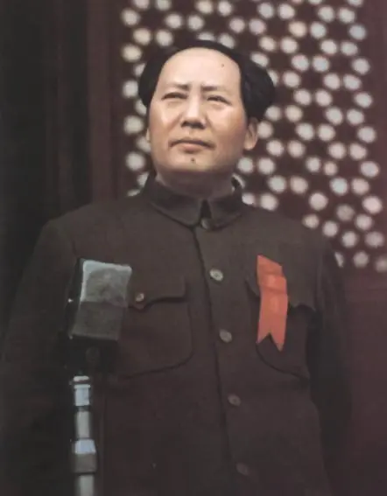
毛泽东
毛泽东
字润之
湖南湘潭人

Slide 4
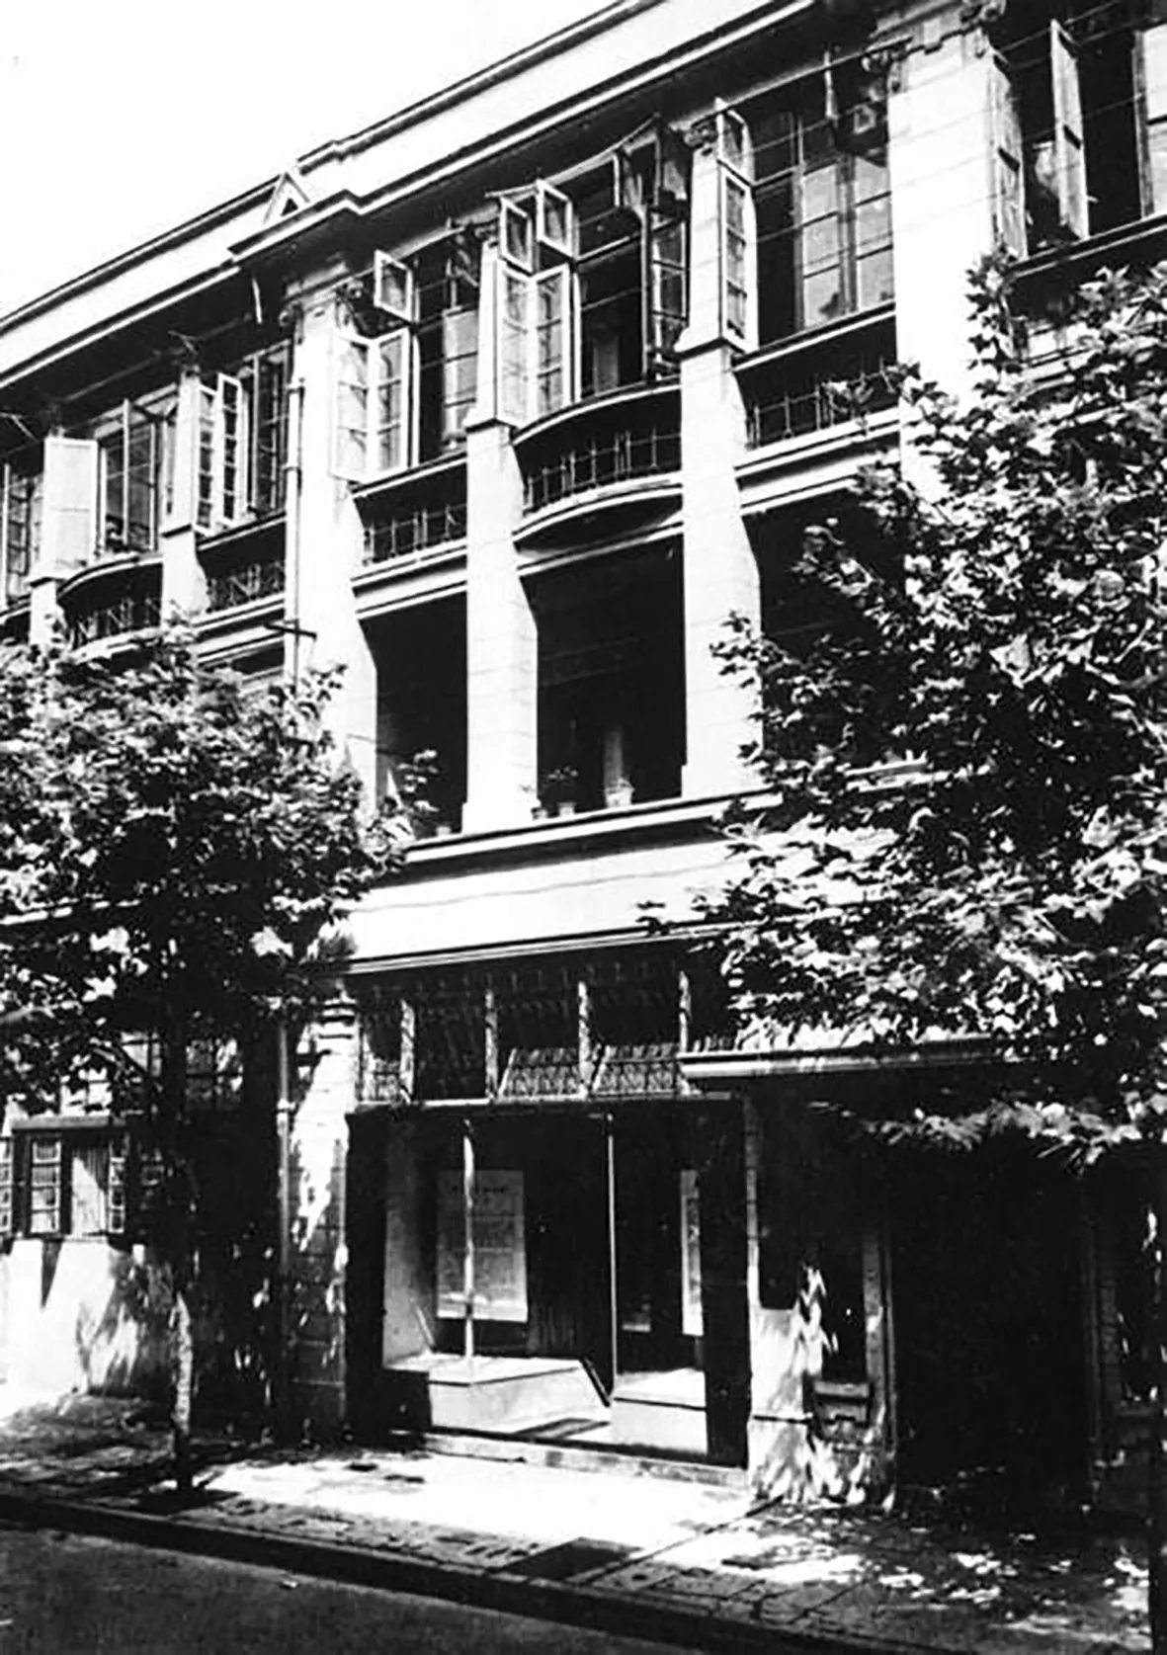
八七会议
1927年8月7日
中共中央在汉口
原俄租界三教街
41号召开的
中央紧急会议

Slide 5
八七会议后的中国共产党
积极开辟农村革命根据地
（农村包围城市）
反围剿
（武装夺取政权）
开展土地革命

Slide 6
思考？
我们曾经说过“单纯的农民战争不可能完成争取民族独立和人民解放的历史任务”，为什么我们却在这里批判共产国际没有看到中国农民的潜力，强调中国农民阶级的重要性呢？

Slide 7
左与右？

Slide 8
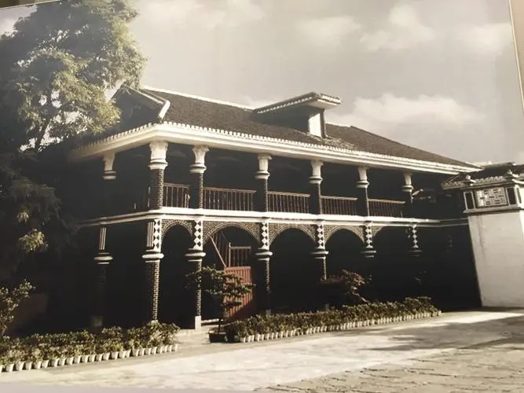
遵义会议
遵义会议是1935年1月
中共中央政治局在贵州遵义召开的独立自主地解决中国革命问题的一次极其重要的扩大会议

Slide 9
遵义会议之前
通道会议
黎平会议
猴场会议

Slide 10
毛泽东的领导地位
三人小组
（周正毛副）

Slide 11
经验与总结
信心
能力
眼光

Slide 12
谢谢大家

